Slide 1

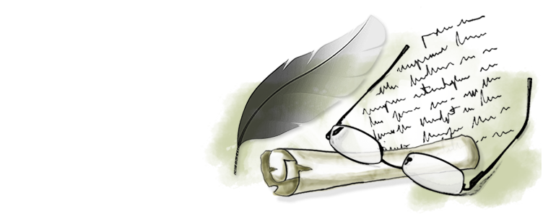
EM BUSCA DE ESCRITORES NO VALE CEARÁ-MIRIM
POEMA

Slide 2

O QUE É POEMA?
Em busca de escritores no vale Ceará-Mirim - POEMA

Slide 3

FUNÇÃO POÉTICA
TEXTO CHAMA A ATENÇÃO PARA O MODO COMO A MENSAGEM É EXPRESSA;
COMBINAÇÕES SONORAS E RÍTMICAS;
SENTIDO CONOTATIVA DAS PALAVRAS;
PREDOMINA EM OBRAS LITERÁRIAS, LETRAS DE MÚSICA, PROPAGANDA, ETC.
Em busca de escritores no vale Ceará-Mirim - POEMA

Slide 4
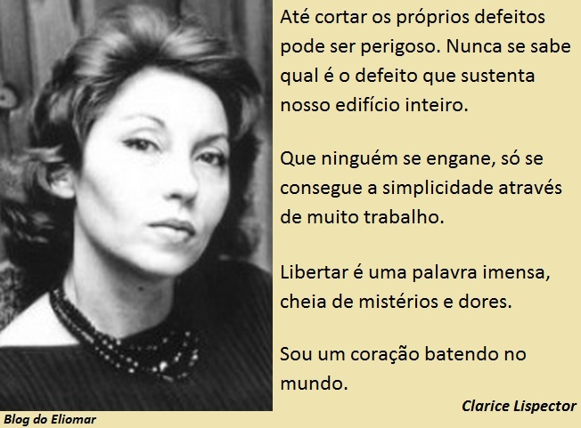

Slide 5

GAIVOTA MINHA
Teu voo é liberdade, ave ligeira,
Nos espaços do céu, como devota,
Que moras neste mar, gentil gaivota,
Dos balanços das ondas prisioneira.
Fiquei firme a te olhar a tarde inteira,
Seguindo meu navio, em tua rota,
Embalada nos ventos, sem derrota,
Em vultuosos volteios, sobre a esteira.
De onde vens, aonde vais, qual é teu nome?
Que sonho, que energia te consome?
Se te vejo a voar, com liberdade!
Moradora do mar, gaivota minha,
Prisioneira do céu, doce rainha,
És a dona de toda a imensidade!
Lucimar Luciano de Oliveira
Em busca de escritores no vale Ceará-Mirim - POEMA

Slide 6
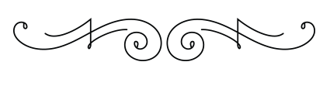
AOS ESQUECIDOS
Lugar onde a luz se esconde
não se vê fio de memória,
estão lá os esquecidos,
na periferia da ideia.
Não trafega nenhum bonde
nos bastidores da história.
Leocy Saraiva
Em busca de escritores no vale Ceará-Mirim - POEMA

Slide 7
RITMO
“É a medida que resulta das pausas determinadas pelas sílabas fortes e várias cadências, mais ou menos regulares, que nos transmitem uma impressão agradável e musical. É o elemento essencial do verso.”
( Celso Cunha )
Tradicionalmente, o ritmo poético é influenciado:
Pelo número de sílabas;
Pela acentuação;
Pela rima (em certos casos).
Em busca de escritores no vale Ceará-Mirim - POEMA

Slide 8

FORMAS POÉTICAS
Em busca de escritores no vale Ceará-Mirim - POEMA
São consideradas formas poéticas os diversos preceitos adotados por obras de poesia que apresentam uma determinada estrutura. Essas normas definem elementos como o ritmo ou a métrica de um poema e seu método de rimas.

Slide 9
SONETO
ATO DE CARIDADE
(Djalma Andrade)
Que eu faça o bem, e de tal modo o faça, Que ninguém saiba o quanto me custou. - Mãe, espero de ti mais esta graça: - Que eu seja bom sem parecer que o sou. Que o pouco que me dês me satisfaça; E se, do pouco mesmo, algum sobrou, Que eu leve esta migalha aonde a desgraça, Inesperadamente, penetrou. Que a minha mesa, a mais, tenha um talher, Que seja, minha Mãe, Senhora nossa, Para o pobre faminto que vier. Que eu transponha tropeços e embaraços: - Que eu não coma sozinho o pão que possa Ser partido por mim em dois pedaços.
Em busca de escritores no vale Ceará-Mirim - POEMA

Slide 10
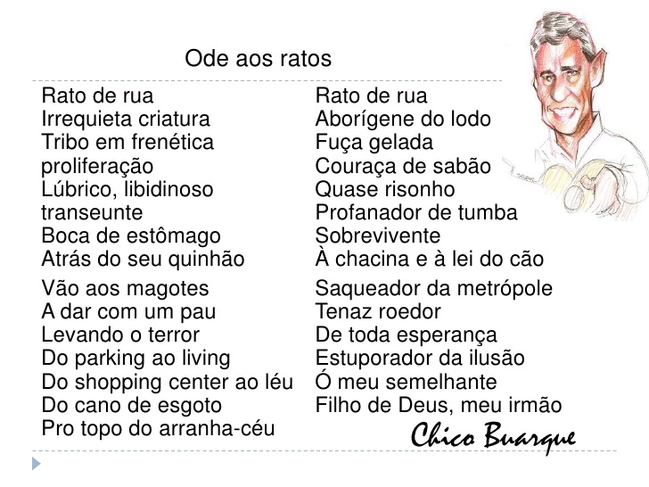
ODE
Em busca de escritores no vale Ceará-Mirim - POEMA

Slide 11
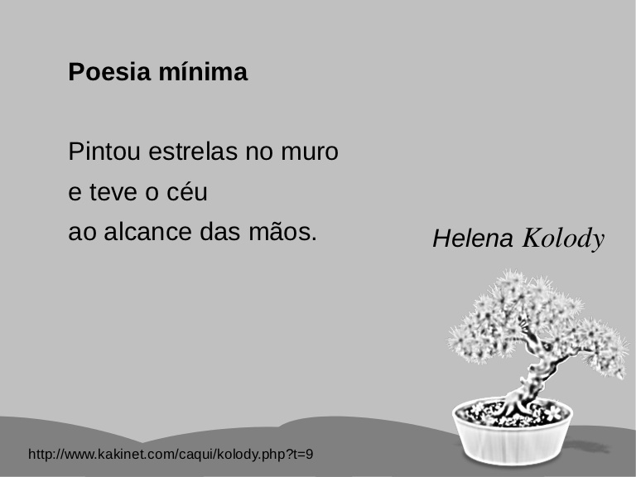
HAICAI
Em busca de escritores no vale Ceará-Mirim - POEMA

Slide 12
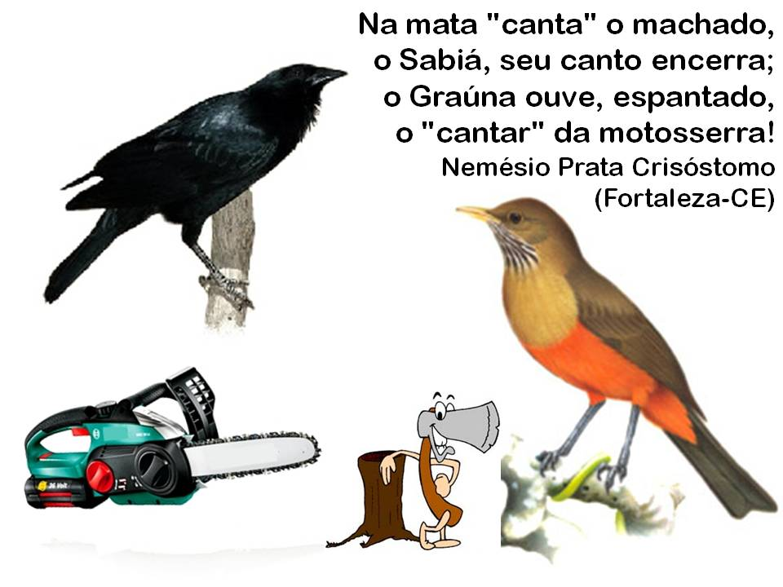
TROVA
Em busca de escritores no vale Ceará-Mirim - POEMA

Slide 13

POETRIX
(MÁ)(TEMÁTICA) Angela Bretas não adiciono sou sub(traída)
Em busca de escritores no vale Ceará-Mirim - POEMA

Slide 14
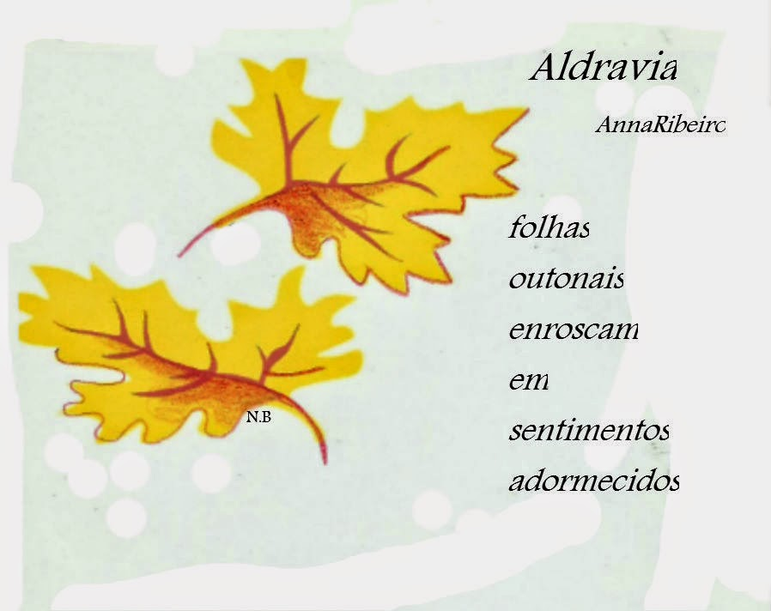
ALDRAVIA
Em busca de escritores no vale Ceará-Mirim - POEMA

Slide 15
METRO, ESCANSÃO DAS SÍLABAS MÉTRICAS, RIMA, VERSO E ESTROFE
O metro é a medida do verso de uma poesia. A medida dos versos é indicada pela alternância de sílabas longas e breves. Na Língua Portuguesa, a medida dos versos é indicada pelo número de sílabas que ele apresenta. A metrificação é o estudo da medida de cada verso e escansão é a contagem das sílabas poéticas.
Verso - É cada linha poética. Como o soneto é uma forma fixa, há sempre quatorze versos.
Estrofe - É o conjunto de versos. Como já foi mencionado, o soneto é formado por dois quartetos (estrofe com quatro versos) e dois tercetos (estrofes com três versos).
Em busca de escritores no vale Ceará-Mirim - POEMA

Slide 16
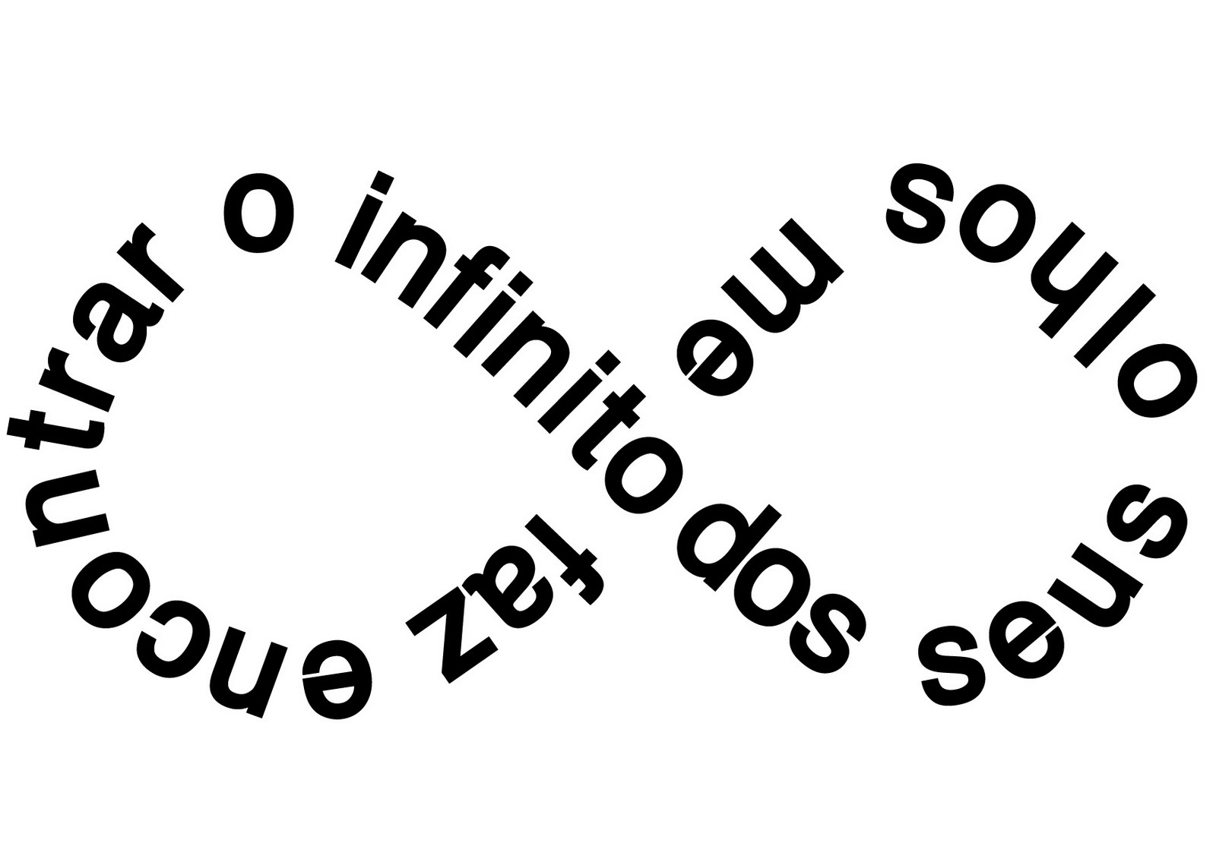
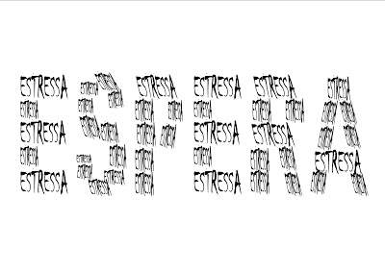
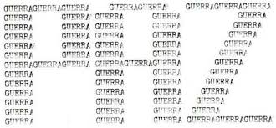

POEMAS VISUAIS
Em busca de escritores no vale Ceará-Mirim - POEMA

Slide 17


AGORA É A SUA VEZ!!!

